Slide 1
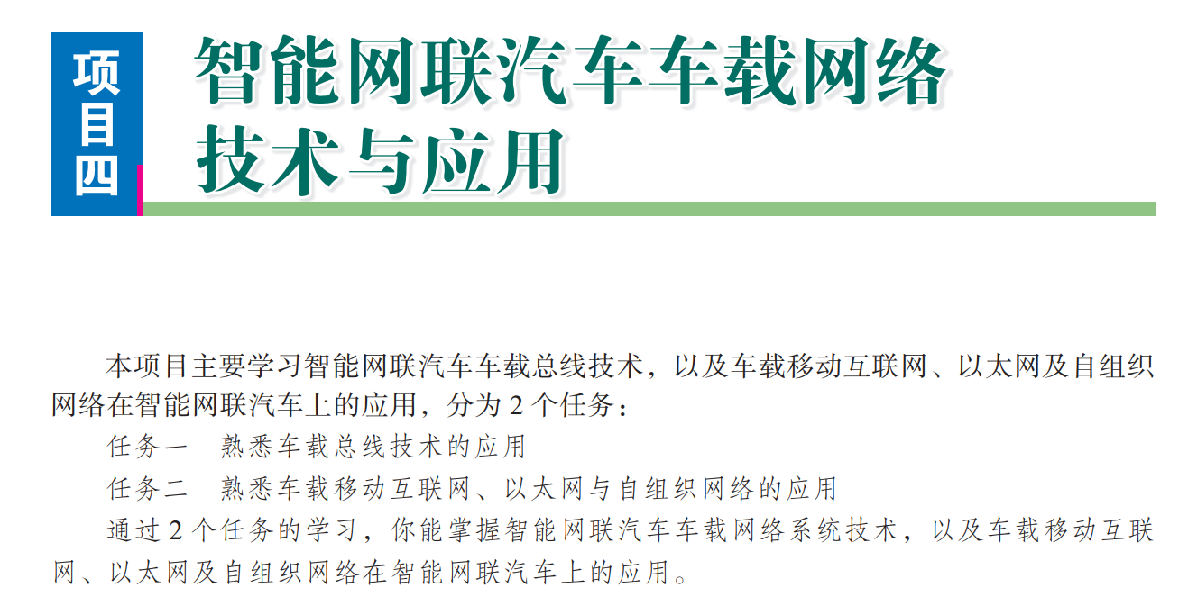

Slide 2
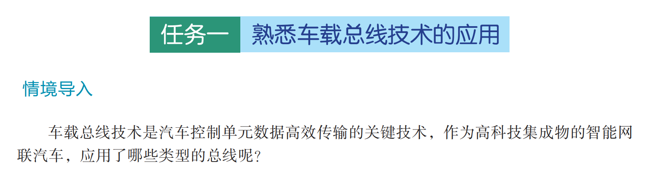

Slide 3
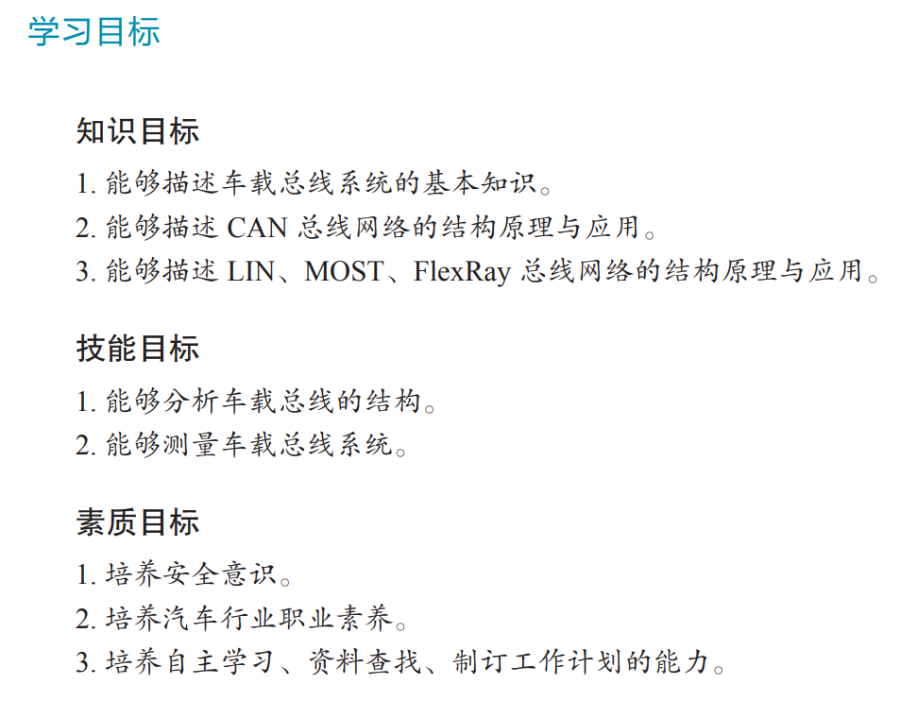

Slide 4
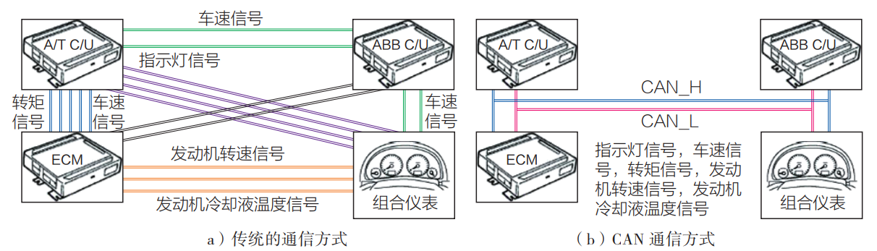
什么是车载总线系统？车载总线系统有
哪些类型？
1.汽车总线系统概述
利用计算机网络技术，将车载控制单元通过车载网络连接起来，实现数据信息的高效传输。车载网络形式多种多样，目前应用最为广泛的是控制器局域网络（Controller Area Network），即所谓的 CAN 总线（BUS）系统。
CAN 总线所有信息都通过两根数据线进行传递。相同的数据只须在数据系统中传递一次。

Slide 5
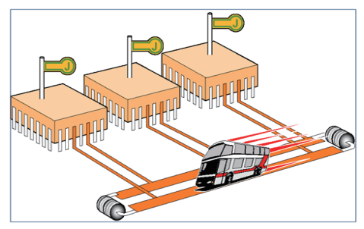
什么是车载总线系统？车载总线系统有
哪些类型？
1.汽车总线系统概述-优点
（1）数据传输速度快：数据传输能以较快的速度进行，最快速度达到 1Mbit/s。
（2）系统可靠性高：系统能准确识别数据传输故障；具有较强的抗干扰和应急运行能力。
（3）减少线束，降低成本：通过减少车身线束降低了成本。
（4）系统配置更加灵活便利：便于系统进行功能增减或配置更改时。
（5）高效率诊断：通过网络实现对网络中各系统的高效诊断，大大减少了诊断扫描所需的诊断线束。

Slide 6
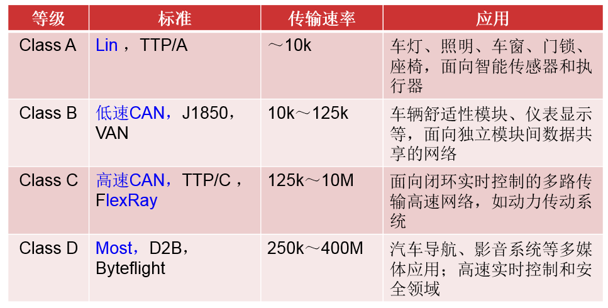
什么是车载总线系统？车载总线系统有
哪些类型？
2.汽车总线的标准分类
美国汽车工程师协会（SAE）的汽车网络委员会按照系统 的复杂程度、传输速率、应用场景等，将汽车数据传输网络划分为 A、B、C、D 四大类。

Slide 7
什么是车载总线系统？车载总线系统有
哪些类型？
3.汽车总线的基本概念
（1）网络协议：网络由使用的电子语言进行通信和识别。控制单元必须“使用和解读”相同的电子语言，这种电子语言称为协议。网络协议包括 J1850 标准企业协议和 JJ1939 协议。
（2）主总线和子总线：在宝马 X5 E70 车型中，有 CAN 总线、MOST 总线以及 FlexRay 总线， 这些总线又可称为主总线。主总线的特点是可以跨系统交换数据。 除了主总线，还有 LIN、K、BSD 等总线，这些总线是子总线。子总线只能在系统内 交换数据，处于从属地位。

Slide 8
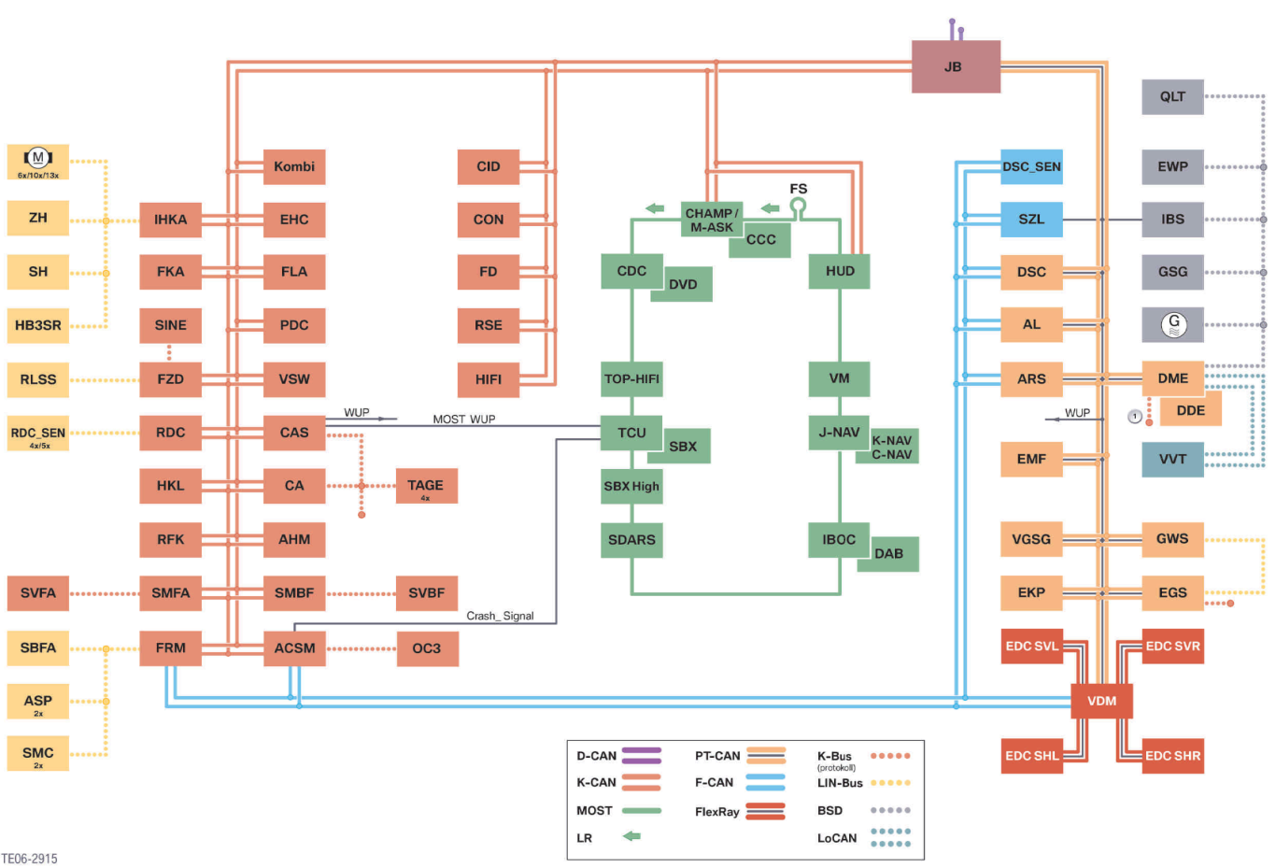

Slide 9
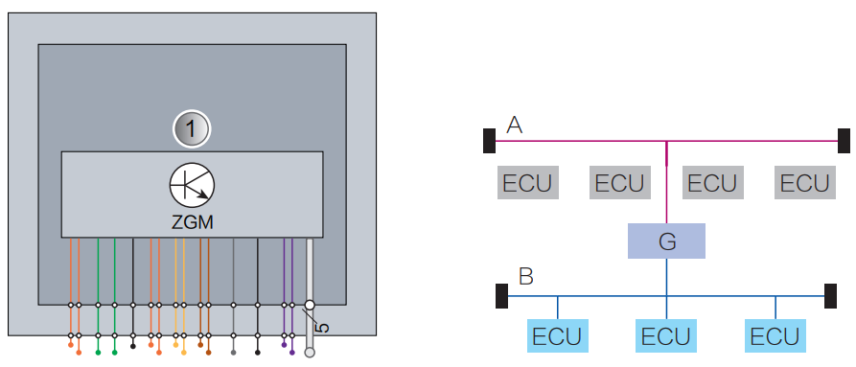
什么是车载总线系统？车载总线系统有
哪些类型？
3.汽车总线的基本概念
（3）网关与节点：采用多种类型的总线将控制单元（模块）连接成网络，由于不同类型总线的传输速率和识别代号不同，因此某一信号要从一个总线进入到另一个总线区域，必须把此信号的速率和识别代号进行改变，以便让另一个系统接受，这个任务由网关（Gateway）来完成。
节点是指有独立地址和具有传送或接收数据功能的网络连接（Node）。网关本身 也是一个节点，它是多个网络之间的数据接口，起到“翻译”的桥梁作用。

Slide 10
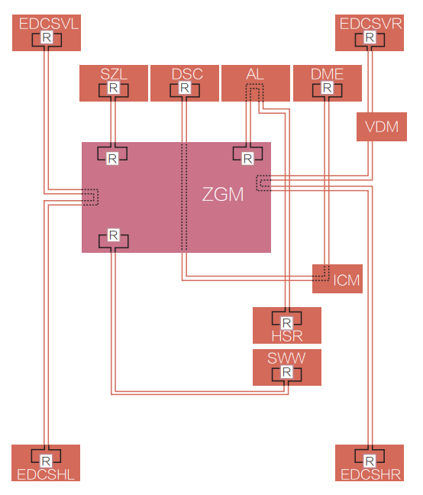
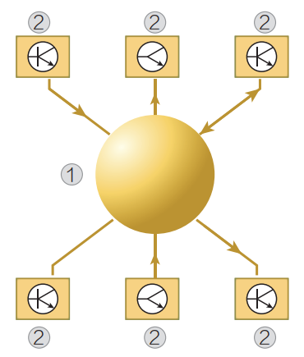
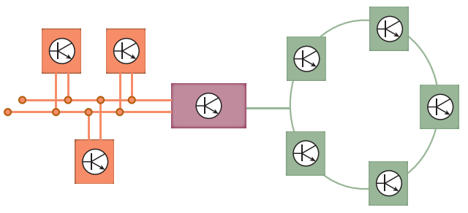
什么是车载总线系统？车载总线系统有
哪些类型？
3.汽车总线的基本概念
（4）网络拓扑结构
网络拓扑（Network Topology）结构是指用传输介质互连各种设备的物理布局，指构成网络成员间特定的物理的或者逻辑的排列方式。网络拓扑结构有总线型结构、环型结构、星型结构、混合拓扑结构。

Slide 11
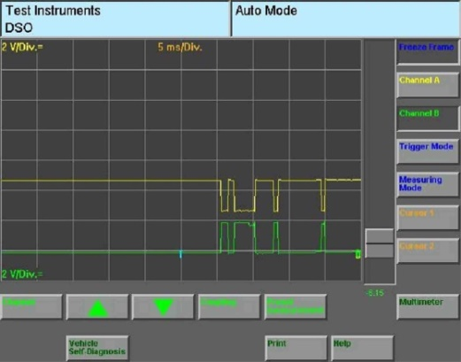
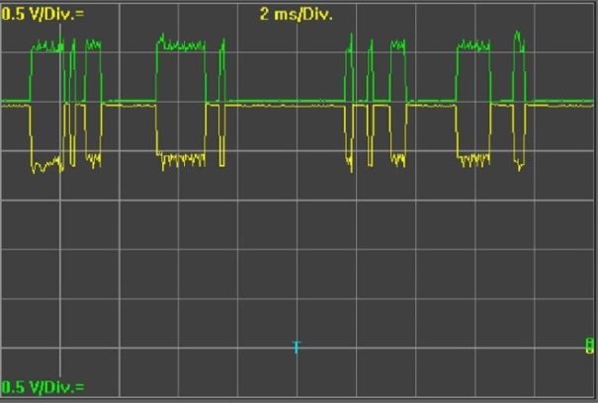
什么是CAN总线网络？CAN总线网络在汽车上有哪些应用？
CAN 总线是由以研发和生产汽车电子产品著称的德国博世公司开发的，并最终成为 国际标准，是国际上应用最广泛的总线技术之一。
1.CAN总线的分类
低速 CAN 和高速 CAN 的波形
在车辆中广泛使用两种CAN总线，即低速CAN和高速CAN。这两种CAN总线通信协议不同，传输速率不同。在实际应用中，如果测量其波形，会发现波形也不相同。

Slide 12
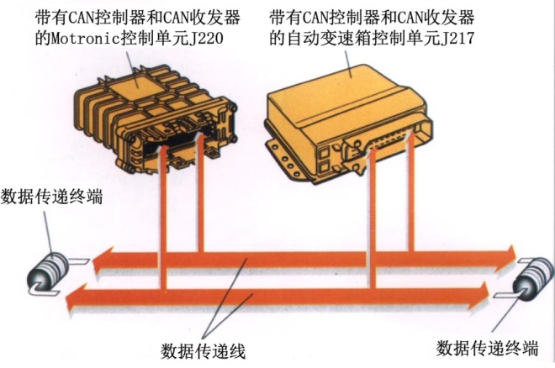
什么是CAN总线网络？CAN总线网络在汽车上有哪些应用？
2.CAN总线的结构组成
CAN总线系统主要由控制器、收发器、终端电阻和传输线等组成。除数据传输线外，其它元件都置于控制单元内部。

Slide 13
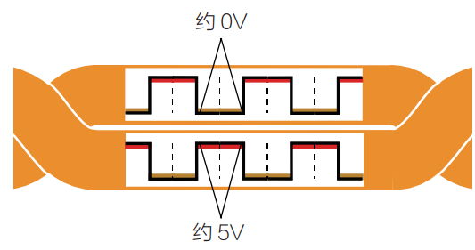
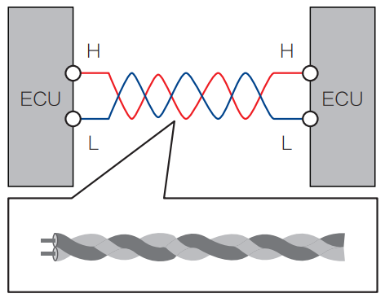
什么是CAN总线网络？CAN总线网络在汽车上有哪些应用？
2.CAN总线的结构组成
（1）传输线及信号传输方式：传输线又称为通信传输介质或媒体，常用通信传输介质有电话线、同轴电缆、双绞线、光导纤维电缆、无线与卫星通信信道等。CAN 总线数据没有指定接收器，数据通过数据 传输线同时发送给各控制单元，各控制单元接收后进行对数据的分析、判断和计算。

Slide 14
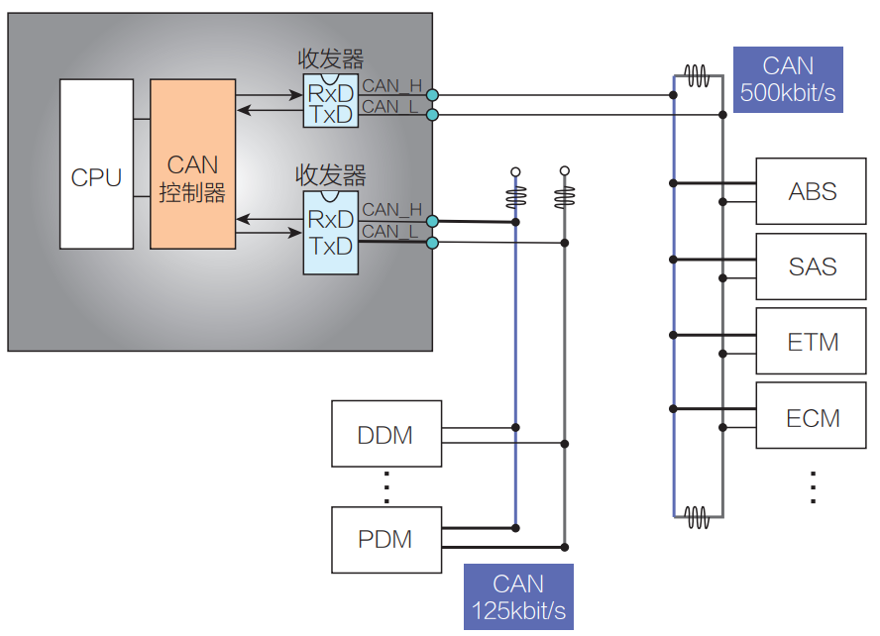
什么是CAN总线网络？CAN总线网络在汽车上有哪些应用？
2.CAN总线的结构组成
（2）终端电阻：CAN 总线都采用总线型拓扑结构，属于多主控网络。不同之处在于，高速 CAN 在终端处有终端电阻。终端电阻的作用是避免高速信号在终端处产生回波反射造成对信号的叠加，从而使信号产生失真形成干扰。

Slide 15
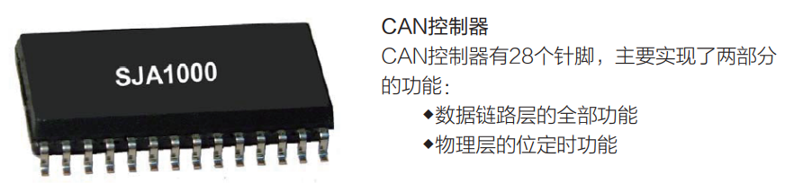
什么是CAN总线网络？CAN总线网络在汽车上有哪些应用？
2.CAN总线的结构组成
（3）控制器和收发器CAN：
控制器（也称驱动器）的作用是接收控制单元中微处理器发出的数据、处理数据并传给 CAN 收发器。
收发器由一个发射器和一个接收器组合而成，其作用是将从控制器接收的数据转换成 能够通过 CAN 总线传递的电信号，并能双向传递。

Slide 16
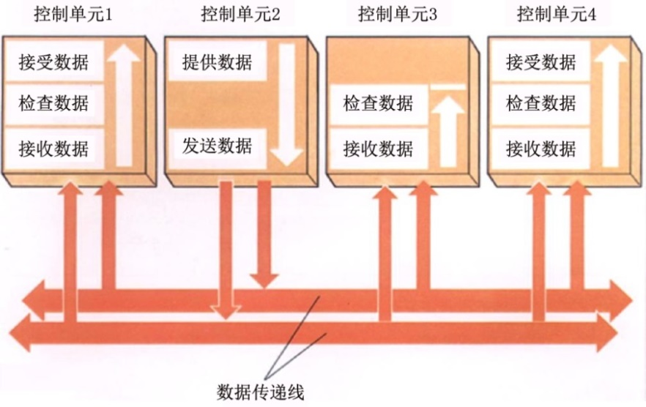
什么是CAN总线网络？CAN总线网络在汽车上有哪些应用？
3.CAN总线的信息传输与交换
各个控制单元之间进行传输与交换的数据称为信息。信息传输与交换是按照顺序来连续完成的，每个控制单元都能发送和接收数据，但只是有选择性地读取需要的数据信息。

Slide 17
什么是CAN总线网络？CAN总线网络在汽车上有哪些应用？
4.CAN总线在汽车中的应用
（1）CAN 总线在传统汽车中的应用情况
CAN 总线虽然有标准的应用协议，但 CAN 协议对物理层中的驱动器、收发器、连接 器、电缆等的形态没有统一规定。这样一来，不同厂家采用的 CAN 总线的速率、波形形态、 拓扑结构也就各不相同，每个厂家对 CAN 总线的称谓也不尽相同。因此，一般在分析不同车型 CAN 总线时，应始终抓住 CAN 分两大类，即低速和高速 CAN。通过测量波形或总线电压即可区分是高速 CAN 还是低速 CAN。

Slide 18
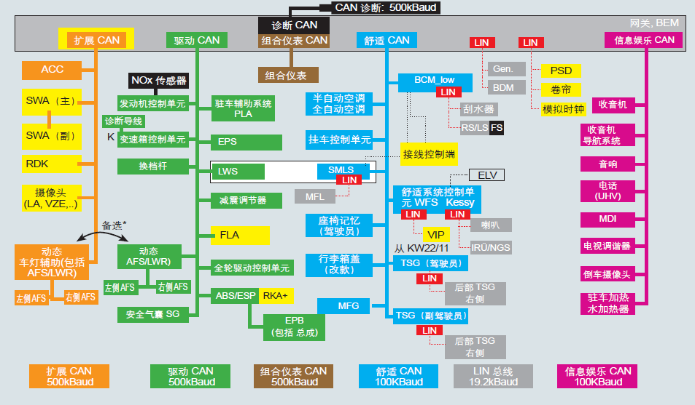

Slide 19
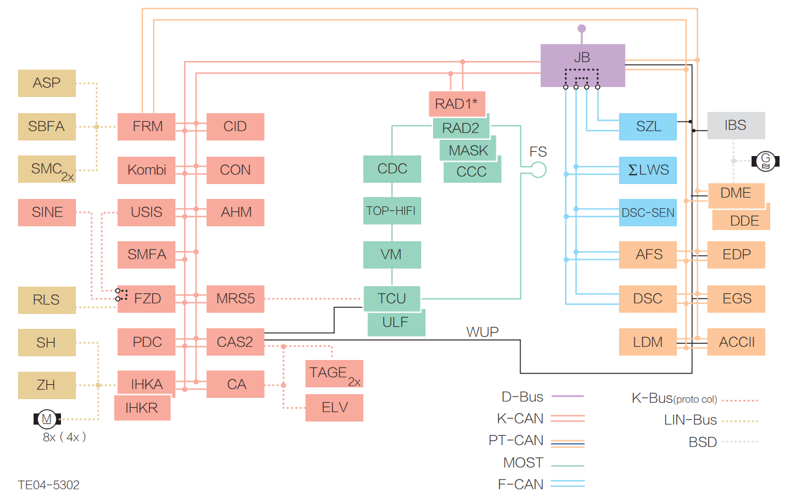

Slide 20
什么是CAN总线网络？CAN总线网络在汽车上有哪些应用？
4.CAN总线在汽车中的应用
（2）CAN 总线在智能网联汽车中的应用
在 L0 到 L3 级别汽车的高级驾驶辅助系统中，CAN 总线是车联网的重要组成部分。在汽车智能网联时代，随着汽车传感器和处理器的大量增加，导致通信带宽需求显著增加。在引入了信息娱乐系统和基于视频的先进驾驶辅助系统（ADAS） 时，这些应用的数据需要的带宽明显高于传统电控系统。当前的 CAN总线技术已难以满足需要，急需下一代的车辆网络技术和系统结构。基于 CAN 总线数据通信的汽车数据安全保障也是一个亟待解决的问题。

Slide 21
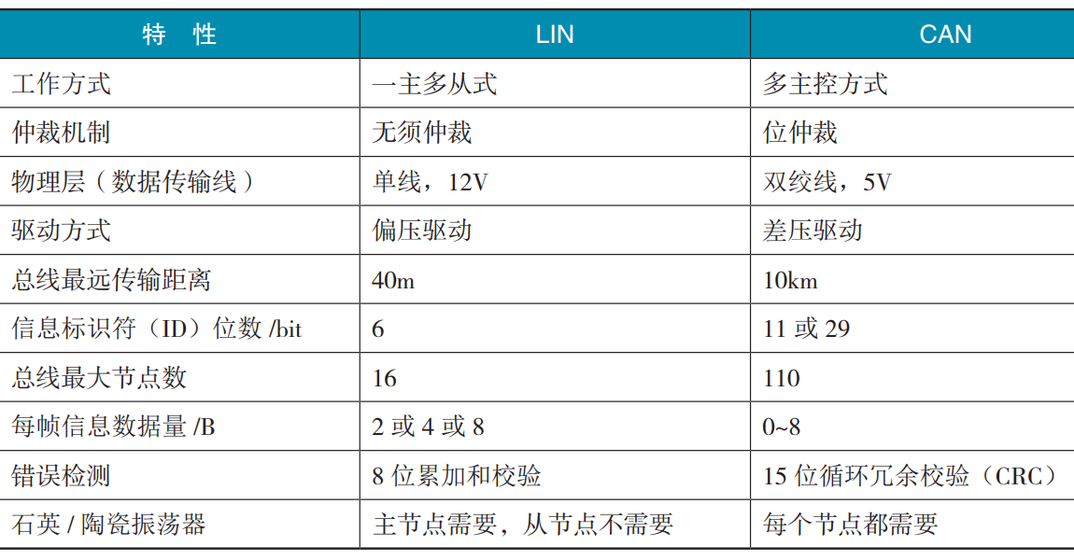
什么是LIN、MOST、Flex Ray总线网络？这些网络分别在汽车上有哪些应用？
1.LIN总线网络及应用
（1）LIN 总线网络概述： LIN ，Local Interconnect Network ，即局部互联网络。LIN 作为一种低成本、 高效率的串行通信网络，已经普遍应用于现在的汽车上，它可以为现有的汽车网络（CAN 总线）提供辅助功能。

Slide 22
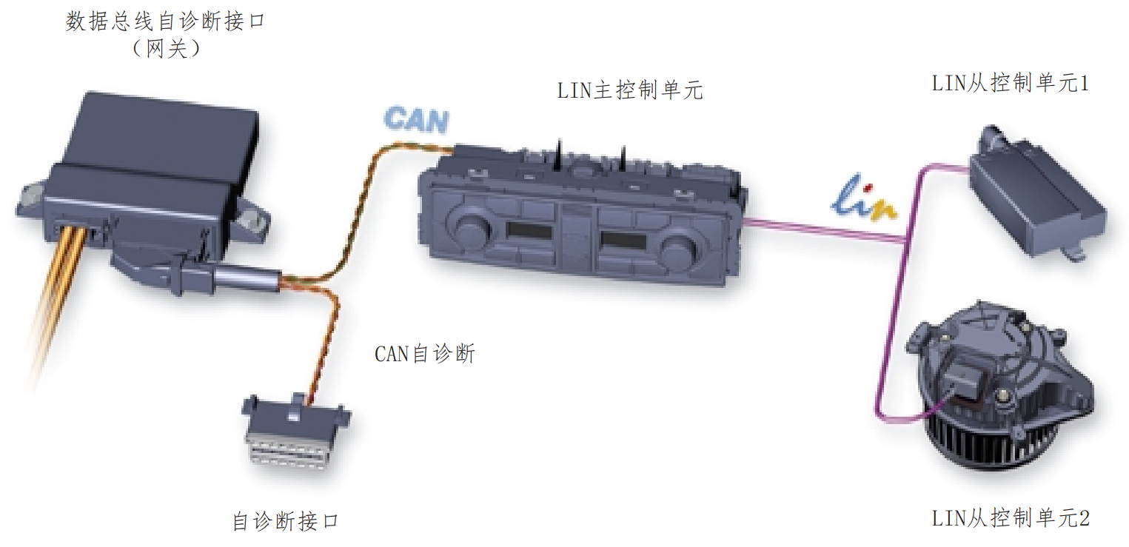
什么是LIN、MOST、Flex Ray总线网络？这些网络分别在汽车上有哪些应用？
1.LIN总线网络及应用
（2）LIN 总线系统结构及特性
1）LIN 总线的结构组成。LIN 总线系统主要由 LIN 主控制单元、LIN 从属控制单元 以及数据传输线组成。

Slide 23
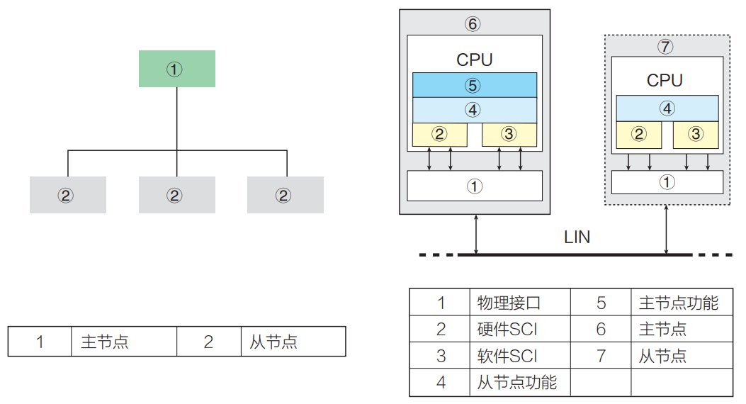
什么是LIN、MOST、Flex Ray总线网络？这些网络分别在汽车上有哪些应用？
1.LIN总线网络及应用
（2）LIN 总线系统结构及特性
2）LIN 总线的节点结构。LIN 总线属于“单主多从”结构，即一组网络中，只有一个主节点，从节点可以有多个（或单个）。这些节点均通过单线传输线路连接在 LIN 总线上。主节点与从节点的结构，两者的结构类似，区别在于从节点没有主节点的功能。

Slide 24
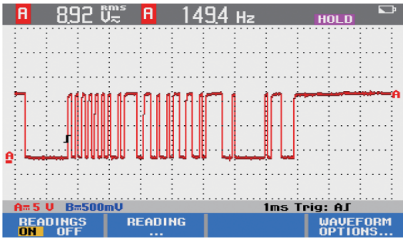
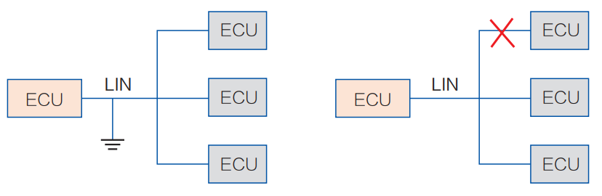
什么是LIN、MOST、Flex Ray总线网络？这些网络分别在汽车上有哪些应用？
1.LIN总线网络及应用
（2）LIN 总线系统结构及特性
3）LIN 总线特性。LIN 网络的特点与 CAN 网络有较大的区别，例如，主从结构、单线传输、偏压驱动、低速通信和低容错特性。

Slide 25
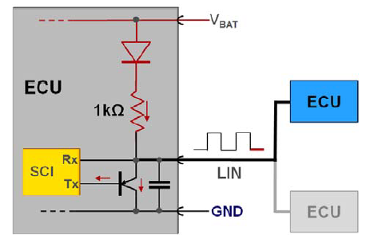
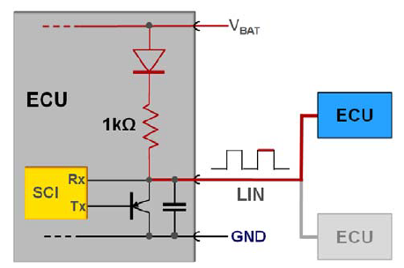
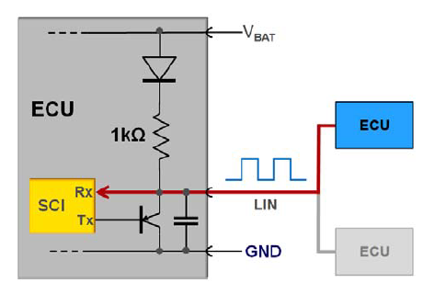
什么是LIN、MOST、Flex Ray总线网络？这些网络分别在汽车上有哪些应用？
（3）LIN总线系统网络信号传输
LIN 总线的信息传输模式有三种：
方式一：主节点请求从节点数据。
方式二：主节点向从节点发送数据。
方式三：从节点之间发送数据。
因为节点物理结构类似，因此主节点和从节点的信号收发原理是一样的。
提示：如果 LIN 总线处于待用状态一定时间，从节点就会转为休眠模式，以便降低功率消耗。

Slide 26
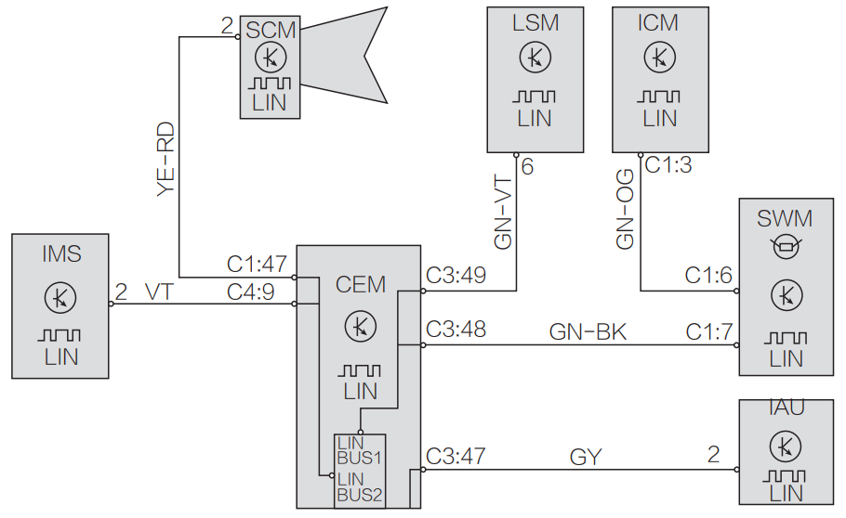
什么是LIN、MOST、Flex Ray总线网络？这些网络分别在汽车上有哪些应用？
（4）LIN总线在汽车上的应用
LIN 总线在智能网联汽车上的应用和传统汽车基本一致。沃尔沃 S60 车型 LIN 总线应用：中央电子模块（CEM）与照明开关 模块（LSM）、转向盘模块（SWM）组成了一组 LIN 总线，其中 CEM 为主节点。

Slide 27
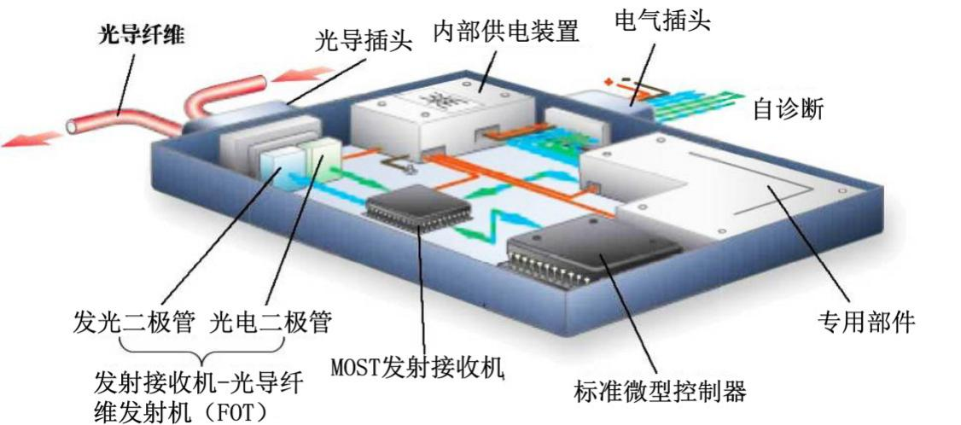
什么是LIN、MOST、Flex Ray总线网络？这些网络分别在汽车上有哪些应用？
2.MOST总线网络及应用
（1）MOST 总线网络概述：MOST 是 Media Oriented Systems Transport 的缩写，意为媒体导向系统传输网络。 MOST 是一个用于多媒体应用程序的标准化网络通信系统，速率可达 25Mbit/s。在汽车上采用的光学总线主流是 MOST 总线。
MOST 总线采用环型结构，在整个环型总线内都都可获得相关数据，易于扩展组件。如果节点模块存在内部故障，则可以通过旁通模式直接将光波发送至下一个节点。

Slide 28
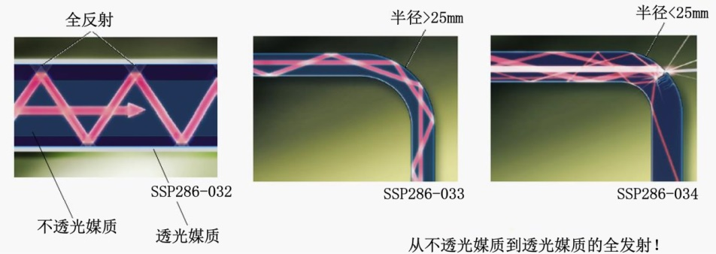
什么是LIN、MOST、Flex Ray总线网络？这些网络分别在汽车上有哪些应用？
2.MOST总线网络及应用
（2）MOST 总线的基本原理和信号传输方式：MOST 总线网络的特点主要体现在主从结构、光纤通信、光数据传输、单向传输、高速率通信和无容错能力等方面。 MOST是光学总线，系统采用光纤传输信号。

Slide 29
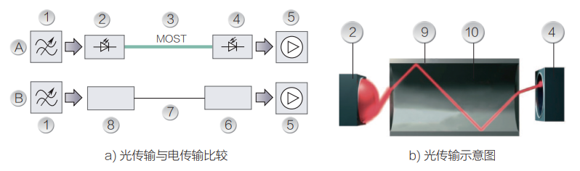
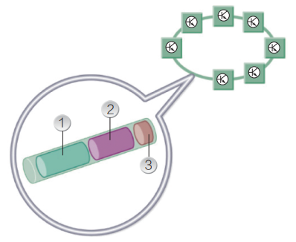
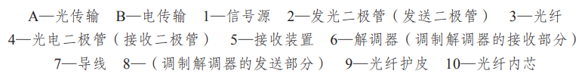
什么是LIN、MOST、Flex Ray总线网络？这些网络分别在汽车上有哪些应用？
2.MOST总线网络及应用
（2）MOST 总线的基本原理和信号传输方式

Slide 30
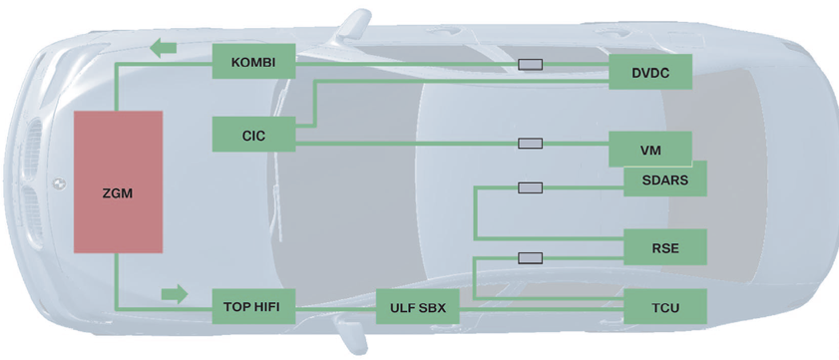
什么是LIN、MOST、Flex Ray总线网络？这些网络分别在汽车上有哪些应用？
2.MOST总线网络及应用
MOST 总线在智能网联汽车上的应用和传统汽车基本一致，主要应用在导航、影音的光纤通信系统上。
在宝马车型中，ZGM 中央网关模块是 MOST 总线的主控模块。整个环型网络中，采用光缆单向传输信号，传输速率为 22.5Mbit/s。如果光纤出现断裂，整个环路都不能通信。

Slide 31
什么是LIN、MOST、Flex Ray总线网络？这些网络分别在汽车上有哪些应用？
3.Flex Ray总线网络及应用
（1）FlexRay 总线网络概述：FlexRay 联盟是一个研发企业联合组织，成立于 2000年，联盟核心成员包括宝马、大众、奔驰、通用、NXP、博世、飞思卡尔等。 FlexRay 总线是一种用于汽车的高速的、确定性的、具备故障容错能力的总线技术，它将事件触发和时间触发两种方式结合，具有高效的网络利用率和系统灵活性特点。
FlexRay 总线的基本特征是：采用双绞线总线，也有终端电阻；数据传输率最快 10 Mbit/s；传输三种信号状态：“空闲”“Data 0”“Data 1”；“主动”星型拓扑结构；实时控制；实现分布式控制和与安全相关的系统的使用。

Slide 32
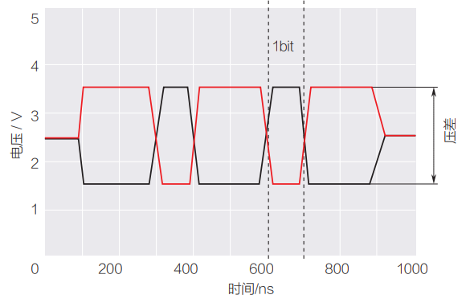
什么是LIN、MOST、Flex Ray总线网络？这些网络分别在汽车上有哪些应用？
3.Flex Ray总线网络及应用
（2）FlexRay 基本原理和信号传输方式
FlexRay 总线的基本工作方式可以用索道做比喻：索道的站点就像总线用户，即信息发送和接收器（控制单元）。索道的吊车就像数据帧，而乘客就是信息。
总线用户通过 FlexRay 总线发送信息的时间点精准确定；发出信息到达接收器的时间也可以精确识别。这就与索道既定不变的“时刻表”相同。 即使总线用户不发送任何信息，也为它预留一定的带宽，就像索道上，无论是否有乘客，索道都在运行。所以 FlexRay 总线不需要像在 CAN 总线上那样设定信息的优先级。

Slide 33
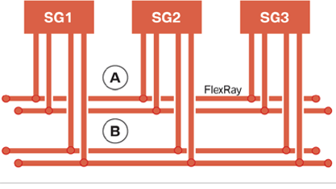
什么是LIN、MOST、Flex Ray总线网络？这些网络分别在汽车上有哪些应用？
3.Flex Ray总线网络及应用
（3）FlexRay 总线在汽车上的应用：Flex Ray已经成为新一代汽车（含智能网联汽车）内部网络的主干网络。
采用 Flex Ray总线是为了满足智能网联汽车对控制单元联网结构更高的要求，特别是为了实现更快的数据传输率、更强的实时控制和更高的容错运算。使用FlexRay总线之后才可以实现驾驶动态控制、车距控制和图像处理功能。

Slide 34
车载总线网络的故障有什么特点？出现
故障时，如何检修？
由于车载总线技术的可靠性较强，故障率不高，一般是传输信号线 （BUS）机械性损坏（短路、断路）以及控制单元本身的软件、硬件故障。
1. CAN 总线系统故障诊断工具
进行 CAN 总线系统的检修，需要以下诊断工具：
①诊断设备：能进行 CAN 总线故障检测的诊断仪器（含原厂和通用型仪器）。
②检测设备：汽车专用电表、示波器等。
③技术资料：相关车型 CAN 总线系统结构图、线路图。

Slide 35
车载总线网络的故障有什么特点？出现
故障时，如何检修？
2. CAN 总线的故障种类和故障部位
①全部控制单元不能和诊断仪器通信：故障可能部位包括诊断接头、总线、网关等。
②部分或某个控制单元不能和诊断仪器通信：故障可能部位包括对应的总线、控制单元等。
③控制单元记忆系统相关的故障码：故障可能部位包括对应的总线、控制单元、相关元件等。
④采用 CAN 系统控制的功能故障：故障可能部位包括对应的总线、控制单元、相关元件等。

Slide 36
车载总线网络的故障有什么特点？出现
故障时，如何检修？
3. CAN 总线的故障现象
（1）断路或短路的故障
断路：总线上无电压
对正极短路：总线上无电压变化，总线电压U = U蓄电池电压
对地短路：总线上无电压变化，总线电压U = 0V
原因：导线中断；导线局部磨损；线束连接损坏/触头损坏/污垢、锈蚀；控制单元损坏或控制单元供电故障。

Slide 37
车载总线网络的故障有什么特点？出现
故障时，如何检修？
3. CAN 总线的故障现象
（2）控制单元的故障
会干扰总线系统的控制单元：该故障原因可能由于软件引起。
症状：由电码干扰而导致的功能无法执行或功能异常。
确定干扰总线系统的控制单元的方法：
1）依次取下每根总线上连接的控制单元熔丝，脱开相应的控制单元。
2）每脱开一个控制单元后，重复总线测试。
3）如果在脱开某个控制单元后数据传送重新正常，则表明该控制单元干扰了数据交换。
4）如果确定控制单元硬件故障，可更换相关的控制单元。
5）如果确定控制单元软件故障，可对相关的控制单元进行重新编程。

Slide 38
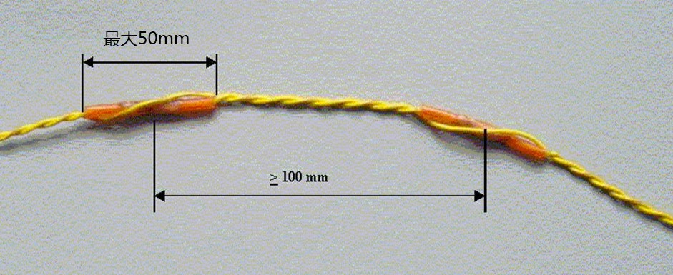
车载总线网络的故障有什么特点？出现
故障时，如何检修？
4. CAN 总线的维修
方法：拆开在损坏点处的缠绕线，对损坏点处进行维修。
在维修时需注意：
为了屏蔽干扰，尽可能少拆解缠绕节，并且维修点之间的距离应保持至少100mm。

Slide 39
Thanks！
39

